Slide 1


Les 8 secteurs du tourisme

Slide 2
Pourquoi le tourisme est-il important en Ontario ?
Chaque million de dollars dépensé par les visiteurs en Ontario génère 13 nouveaux emplois et 604 800 dollars en salaires
Le tourisme contribue à l'économie et à la qualité de vie de la province en créant des emplois, en favorisant la fierté d'appartenance et en célébrant les diverses communautés de la province.
Le tourisme génère plus de 5 milliards de dollars de revenus fiscaux par an pour le gouvernement provincial de l'Ontario (déc. 2018)
Le tourisme est un marché en croissance, qui devrait générer plus de 31 milliards de dollars de dépenses des visiteurs en Ontario en 2019

Slide 3

Les 8 secteurs du tourisme
L'industrie du tourisme a été divisée en huit secteurs ou domaines différents. Voici les huit secteurs du tourisme :
Hébergement
Aventures et loisirs
Attractions
Évènements et conférences
Alimentation et boissons
Services touristiques
Transport
Commerce

Slide 4

Secteur de l’hébergement
Ce secteur comprend les entreprises qui fournissent des places à court terme aux voyageurs, aux vacanciers et autres. Outre l'hébergement, ces entreprises peuvent fournir toute une série d'autres services.
Hébergement
Hôtels
Terrain de camping
Auberges de jeunesse
Cabines, chalets et maisons-bateaux

Slide 5

Secteur de l’hébergement
Divers services et produits offerts
Chambre individuelle: Une chambre attribuée à une personne. Elle dispose d’un ou de plusieurs lits.
Chambre double : Une chambre attribuée à deux personnes. Peut avoir un ou plusieurs lits.
Chambre triple : une chambre pouvant accueillir trois personnes et équipée de trois lits jumeaux, un lit double et un lit jumeau ou deux lits doubles.
Chambre grand lit: Une chambre avec un lit grandeur Queen. Peut être occupée par une ou plusieurs personnes.
Chambre très grand lit: Une chambre avec un lit de grandeur King. Peut être occupée par une ou plusieurs personnes.
Suite: Une chambre avec une ou plusieurs chambres et un espace de vie séparé.

Slide 6

Secteur de l’hébergement
Divers services et produits offerts
Suite présidentielle: La chambre la plus dispendieuse fournie par un hôtel. Ce type de logement comporte toujours une ou plusieurs chambres et un espace de vie, l'accent étant mis sur une décoration intérieure grandiose, des équipements et des fournitures de qualité et des services sur mesure (par exemple, un maître) ou un chef cuisinier personnel pendant le séjour.
Chambres communicantes: Chambres avec des portes d'entrée individuelles de l'extérieur et une porte communicante entre les deux. Les clients peuvent passer d'une chambre à l'autre sans passer par le couloir.
Chambres accessibles: Ce type de chambre est principalement conçu pour les clients soucieux de l'accessibilité et la loi imposent aux hôtels de fournir un certain nombre de chambres accessibles.

Slide 7
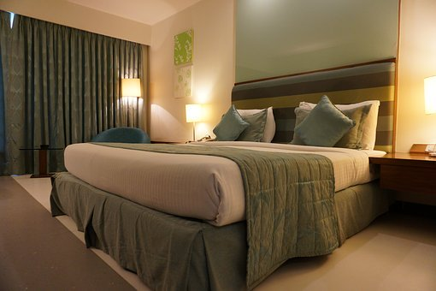
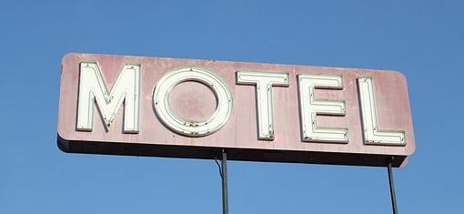
Secteur de l’hébergement
Divers services et produits offerts
Hôtel: Un établissement fournissant le logement, les repas et d'autres services aux voyageurs et aux touristes.
Motel: Un établissement hôtelier situé en bordure de route et destiné principalement aux automobilistes, dont les chambres sont généralement disposées dans un bâtiment bas et dont le stationnement se trouve directement devant la porte de votre chambre.
Chambre d’hôte: Hébergement pour une nuit et un déjeuné, fourni dans des maisons d'hôtes et des petits hôtels.

Slide 8




Secteur du tourisme : aventure et loisirs
Ce secteur comprend les entreprises qui proposent des expériences où les clients demandent des expériences actives et récréatives ou des aventures de voyage où ils peuvent s'informer sur la nature et/ou la culture. Ce secteur connaît une croissance rapide en raison de l'évolution des tendances et des demandes des clients, qui continuent à stimuler la croissance de ce secteur.

Slide 9
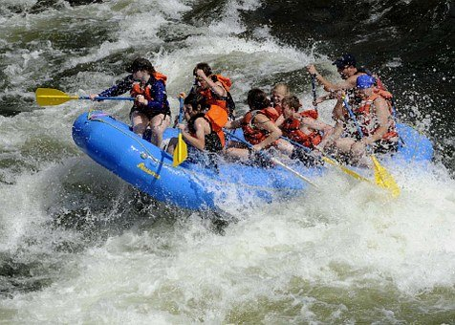
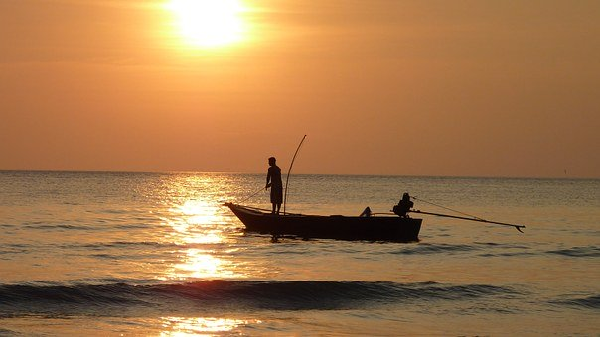

Secteur du tourisme : aventure et loisirs
(suite)
Ce secteur comprend tout, de l'observation des oiseaux à la pêche au saumon, de l'équitation au rafting en eau vive, et du golf aux randonnées en milieu sauvage. Le tourisme d'aventure et de loisirs attire ceux qui veulent découvrir le Canada comme un endroit naturel et intact, et ceux qui veulent des vacances actives et inhabituelles. Comme les activités impliquent souvent que les clients ont besoin de transport, de chambres d'hôtel et de restaurants, d'autres secteurs du tourisme en profitent également.

Slide 10

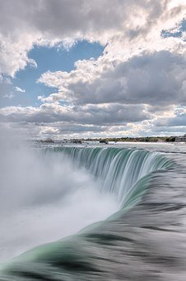
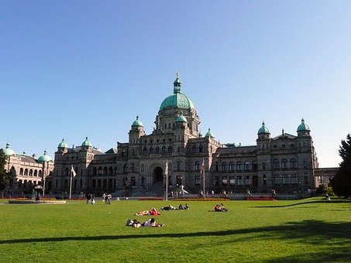
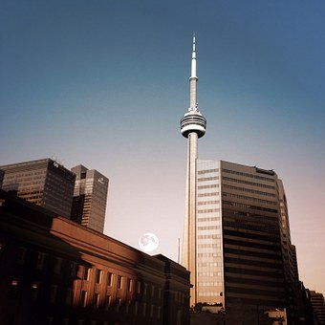
Secteur des attractions
Ce secteur comprend les sites historiques, les maisons du patrimoine, les musées, les palais de la renommée, les galeries d'art, les jardins botaniques, les aquariums, les zoos, les parcs aquatiques, les parcs d'attractions, les casinos et les attractions culturelles. De nombreuses attractions sont de nature éducative, d'autres sont uniquement destinées au divertissement.

Slide 11
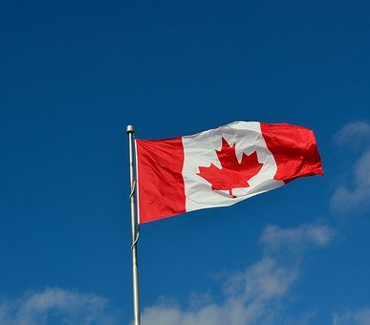
Secteur des attractions
(suite)
Chaque province et territoire du Canada possède des attractions majeures et mineures qui attirent les visiteurs et génèrent des revenus touristiques. Le Canada dispose d'une multitude d'attractions culturelles et patrimoniales : les bâtiments du Parlement et la Galerie nationale à Ottawa, la forteresse de Louisbourg au Cap-Breton et le site historique national de Lower Fort Garry au Manitoba. Il existe des communautés patrimoniales comme
Gastown à Vancouver, des attractions liées aux ressources naturelles comme les sources thermales des parcs nationaux de Banff et de Jasper, et les aurores boréales des Territoires du Nord-Ouest. En outre, il y a de grands parcs d'attractions comme Canada's Wonderland en Ontario, des musées comme le Musée maritime de l'Atlantique à Halifax, et des attractions familiales comme la maison Anne of Green Gables sur l'Île-du-Prince-Édouard. Le Canada a beaucoup à offrir.

Slide 12

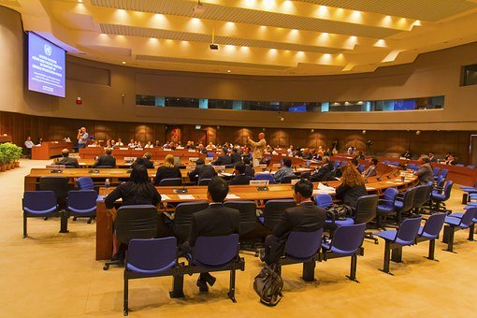
Secteur des évènements et conférences
Les événements et les conférences rassemblent des personnes ayant un intérêt commun pour apprendre de nouvelles choses ou partager une expérience commune.
Les événements et les conférences apportent des fonds aux communautés. Non seulement les voyageurs dépensent de l'argent pour l'événement ou la conférence elle-même, mais les "retombées financières" sont également dépensées pour tout, de l'hébergement aux souvenirs. Les voyageurs doivent se rendre sur le lieu de l'événement ou de la conférence et en revenir, et le secteur des transports est donc également impliqué. Ils ont besoin de manger, donc les points de vente de nourriture et de boissons sont visités. Les conférences prévoient généralement des événements sociaux ou des divertissements, et les dollars sont donc dépensés en billets, en droits d'entrée, en boissons et/ou en pourboires. Les événements spéciaux, tels que les festivals et les manifestations sportives, peuvent donner lieu à des réunions formelles ou informelles. Il faut donc louer un espace de réunion, acheter de la nourriture et des boissons et/ou utiliser les transports locaux. Tout cela signifie que l'argent est transféré des voyageurs à l'économie locale.

Slide 13

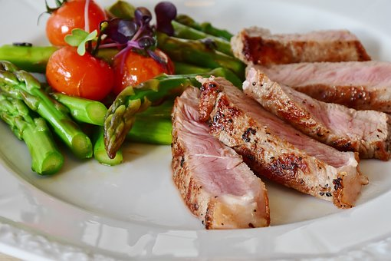
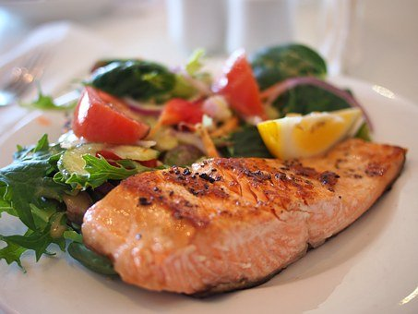
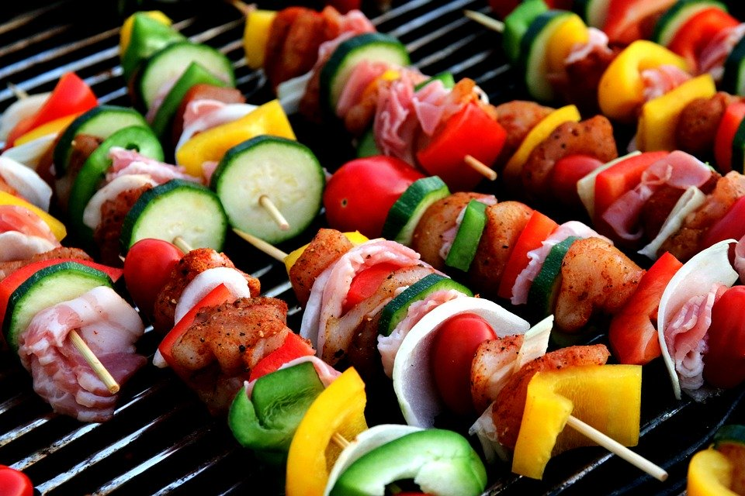
Secteur d’alimentation et boissons
Ce secteur comprend les établissements dont l'activité principale consiste à fournir des services de restauration aux clients qui commandent et se font servir des aliments et des boissons. Le secteur de l'alimentation et des boissons englobe tous les types d'établissements fournissant des aliments et des boissons destinés à la consommation, des restaurants raffinés et ethniques aux établissements de restauration collective et aux entreprises de restauration, des pubs et des bars aux boîtes de nuit et aux salons.

Slide 14

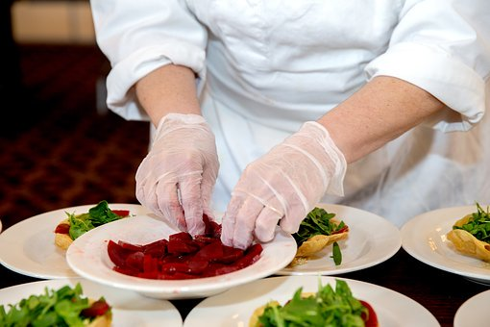

Secteur d’alimentation et boissons
(suite)
Le secteur de l'alimentation et des boissons est également un important employeur de jeunes et un important lieu de formation pour de nombreux employés qui commencent leur carrière professionnelle.

Slide 15

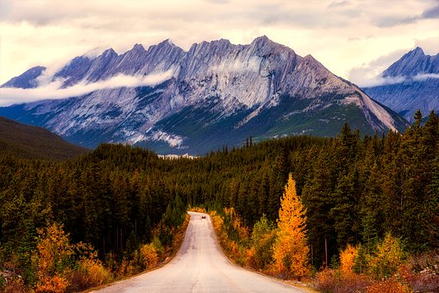
Secteurs des services touristiques
Le secteur des services touristiques est composé d'organisations, d'associations, d'agences gouvernementales et d'entreprises qui se spécialisent dans la satisfaction des besoins de l'industrie du tourisme dans son ensemble plutôt que des besoins des voyageurs en particulier.
Plusieurs domaines regroupent ce secteur :
Gouvernement
Association de l’industrie
Services de marketing
Recherche
Vente au détail

Slide 16
Secteurs des services touristiques
(suite)
Les organisations gouvernementales encouragent les entreprises en leur fournissant de l'argent, des informations et des services. Les politiques gouvernementales affectent également le tourisme en construisant de nouveaux aéroports, en étendant un système de parcs, en améliorant une autoroute. Le gouvernement fédéral s'attache à promouvoir le Canada en tant que destination touristique sur les marchés internationaux. Chaque province et territoire possède son propre ministère, département ou agence du tourisme qui reconnaît la valeur du tourisme et soutient sa croissance.

Slide 17
Secteurs des services touristiques
(suite)
Les associations industrielles ont été créées pour servir soit l'ensemble de l'industrie, soit des secteurs spécifiques. Certaines associations sectorielles se concentrent sur le marketing, par exemple le bureau de convention de l’île du Prince Édouard et le comité de marketing pour le ski à l’Ouest canadien. D'autres associations (telles que les conseils d'éducation touristique de chaque province et territoire canadien) se concentrent sur l'éducation, la formation et le développement professionnel des personnes travaillant dans l'industrie du tourisme. Il existe également des associations qui se concentrent sur le développement du lobbying ou de la défense des intérêts. Citons par exemple l'Association de l'industrie touristique du Canada et l'Association canadienne des restaurateurs et des services alimentaires.

Slide 18
Secteurs des services touristiques
(suite)
Les services de marketing sont la promotion par une organisation des différents services dont elle dispose dans le but d'attirer des clients. En raison de l'importance de la concurrence, les consommateurs disposent d'une grande variété de produits et de services parmi lesquels ils peuvent choisir. Le marketing est d'une importance primordiale pour le tourisme, et de nombreuses organisations disposent d'un personnel et de services de marketing spécialisés.

Slide 19
Secteurs des services touristiques
(suite)
La recherche est essentielle pour prendre des plans et des décisions en connaissance de cause. Les informations recueillies peuvent concerner le marché d'une organisation et/ou les marchés de ses concurrents. Les rapports issus de ces recherches sont utiles pour la planification et la prise de décision. Ils permettent de mesurer l'impact du tourisme sur l'économie et de déterminer les besoins et les attentes des consommateurs.

Slide 20
Secteurs des services touristiques
(suite))
Les commerces de vente au détail qui bénéficient des revenus du tourisme font également partie du secteur des services touristiques. Les voyageurs qui achètent les chaussettes qu'ils ont oubliées à la maison ou qui se font couper les cheveux en voyage contribuent à l'économie locale. L’organisation mondiale du tourisme définit le tourisme simplement comme les activités de ceux qui voyagent en dehors de leur environnement habituel. Cette définition large signifie que de nombreuses entreprises bénéficient chaque jour des dollars du tourisme. Toutes les entreprises qui sont de nature commerciale font partie du secteur des services touristiques.

Slide 21

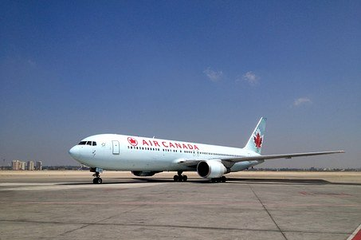

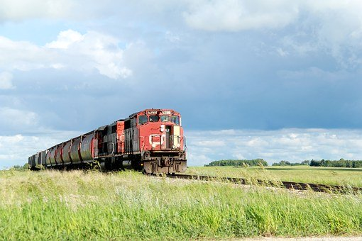
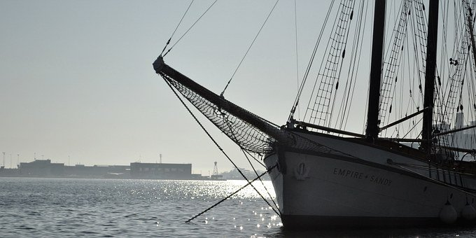
Secteur du transport
Ce secteur assure le déplacement des personnes pendant leur voyage.
Le secteur est divisé en quatre categories :
Aérien
Chemin de fer
L’eau
Transport terrestre

Slide 22
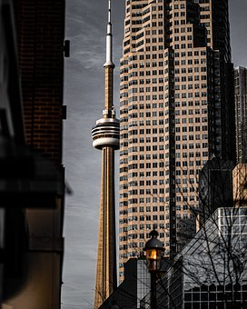
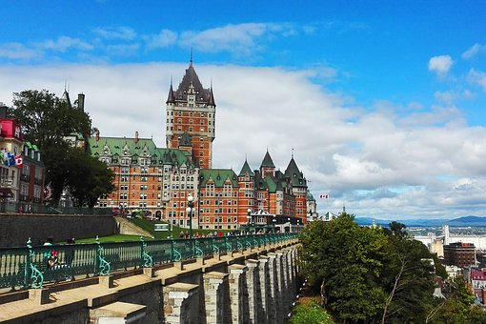
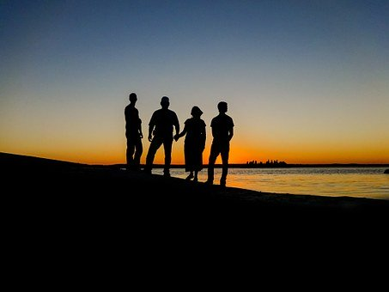
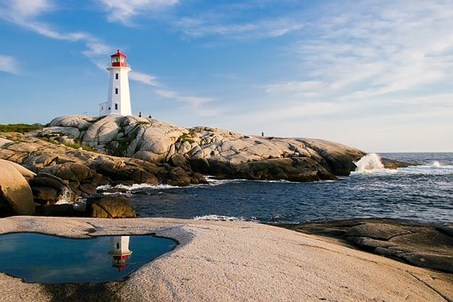
Secteur du commerce des voyages
Le secteur du commerce des voyages soutient les réservations et les ventes dans d'autres secteurs. Les personnes qui travaillent dans le secteur du voyage font des réservations pour des hébergements, des visites, des transports, des aliments et des boissons et/ou des attractions. Ces réservations peuvent prendre la forme d'un forfait touristique complet ou d'une réservation unique pour un seul voyageur.

Slide 23
Ressources
Tourism Industry Association of Ontario
Sites Web
http://fopl.ca/
https://www.investinontario.com/tourism#domestic
https://www.ic.gc.ca/app/scr/app/cis/search-recherche#brwseinds
www.cthrc.ca
www.pixabay.com
https://setupmyhotel.com

